Slide 1
Universität des Saarlandes
Europäische Universität – seit 1948
Forschungsstark | International | Vielfältig

Slide 2
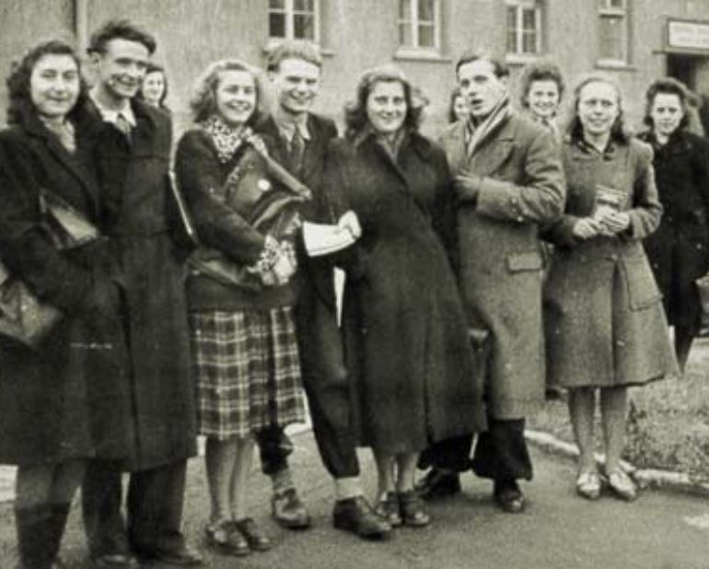
Europäischer Spirit seit 1948
"Es geht darum, diese Universität zum Werkzeug eines wahrhaft europäischen Geistes zu machen."
Jean Barriol, erster Universitätsrektor (1948)
Gründung 1948 unter Patenschaft Frankreichs und der Universität Nancy
erste Anfänge seit 1946 in Homburg
1948 Aufnahme des Lehrbetriebs in der ehemaligen Below-Kaserne im Stadtwald
Studierendenzahl damals: 638

Slide 3
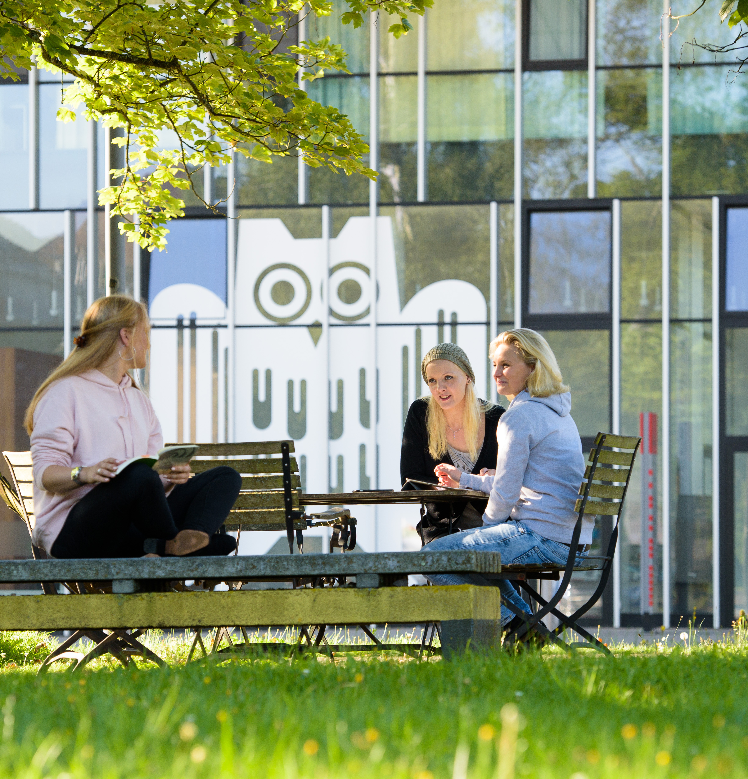
1 Universität – 2 Standorte
6 Fakultäten
Campus Saarbrücken
Fakultät Empirische Humanwissenschaften und Wirtschaftswissenschaft
Fakultät Mathematik und Informatik
Naturwissenschaftlich-Technische Fakultät
Philosophische Fakultät
Rechtswissenschaftliche Fakultät
Campus Homburg
Medizinische Fakultät und Universitätsklinikum

Slide 4
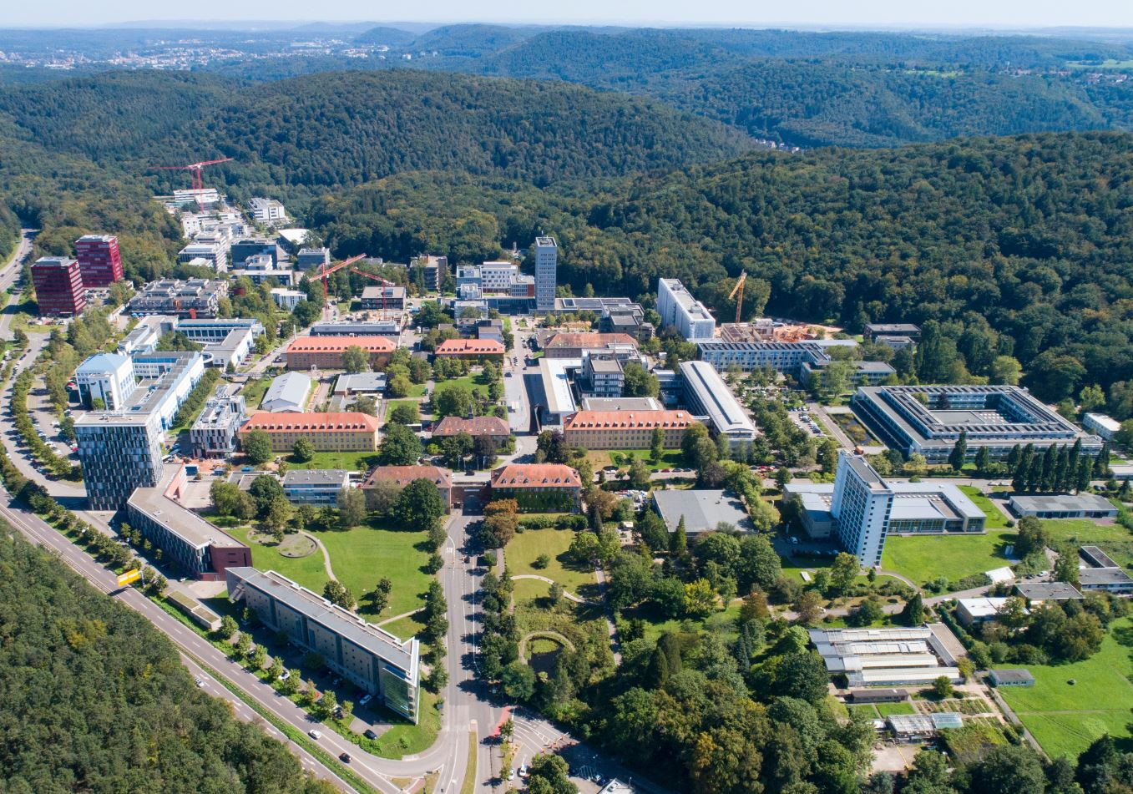
Campus Saarbrücken
Kurze Wege mit internationaler Reichweite

Slide 5
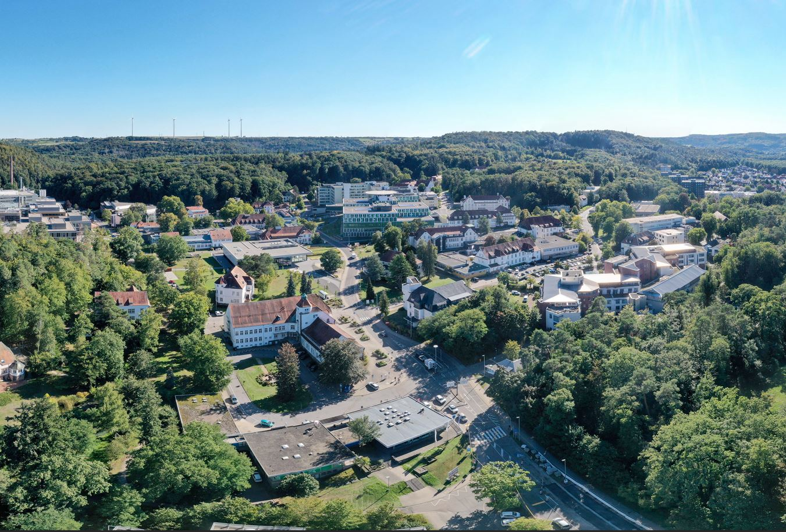
Campus Homburg
Medizinische Fakultät
und Universitätsklinikum des Saarlandes (UKS)

Slide 6
Das Wichtigste an unserer Uni: die Menschen
rund 17.000 Studentinnen und Studenten, 22 Prozent davon kommen aus aller Welt
294 Professorinnen und Professoren (inkl. Juniorprofessuren)
über 1.600 wissenschaftliche Mitarbeiterinnen und Mitarbeiter
rund 1.400 studentische und wissenschaftliche Hilfskräfte
rund 50 Auszubildende
einer der großen Arbeitgeber im Land: hier arbeiten rund 4.900 Menschen

Slide 7
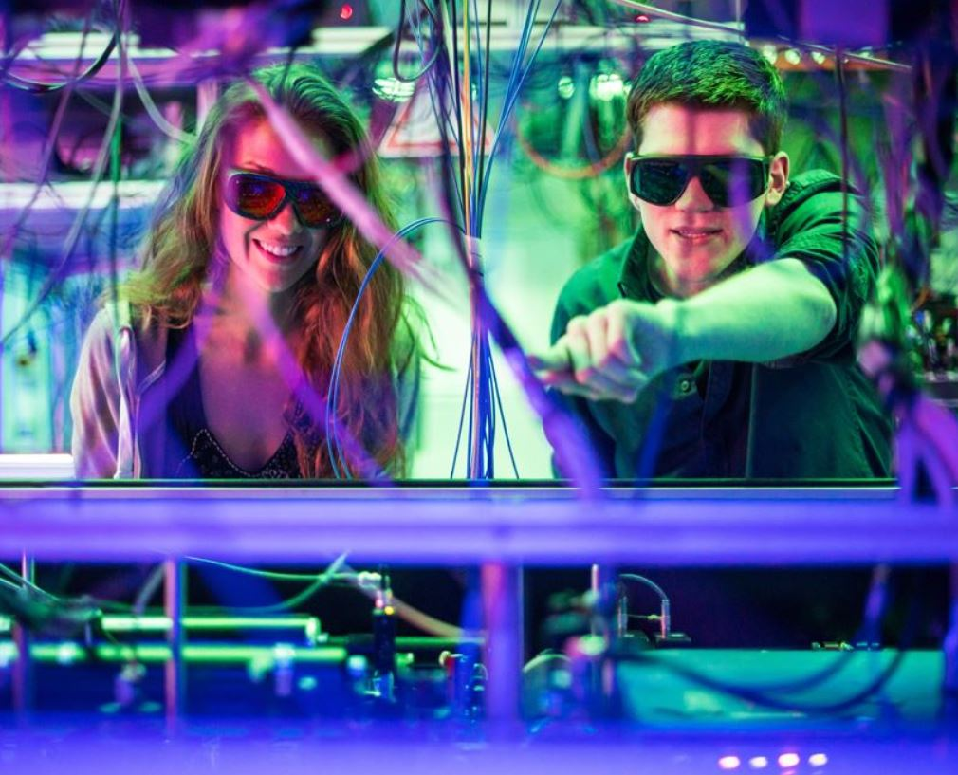
Spitzenforschung
international sichtbar, vielseitig und vielfach ausgezeichnet: die Forschung an den Campus-Standorten Saarbrücken und Homburg
7 Sonderforschungsbereiche/Transregios
5 Teilprojekte externer SFBs
zahlreiche ERC Grants und nationale wie internationale Auszeichnungen
zahlreiche Forschungsprojekte und Kooperationen weltweit, mehrere Dutzend Projekte laufen derzeit im EU-Rahmenprogramm für Forschung und Innovation Horizon Europe, Hunderte Projekte fördern unter anderem DFG und Bund

Slide 8
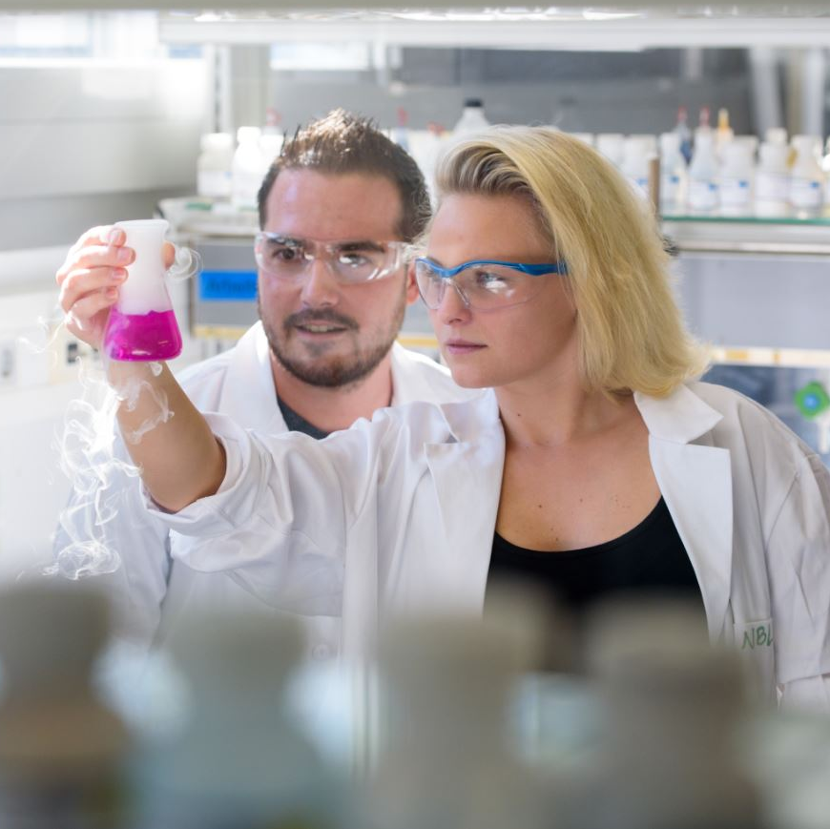
Unsere Schwerpunkte
Informatik-wissenschaften
NanoBioMed Leben und Materie
Europa

Slide 9
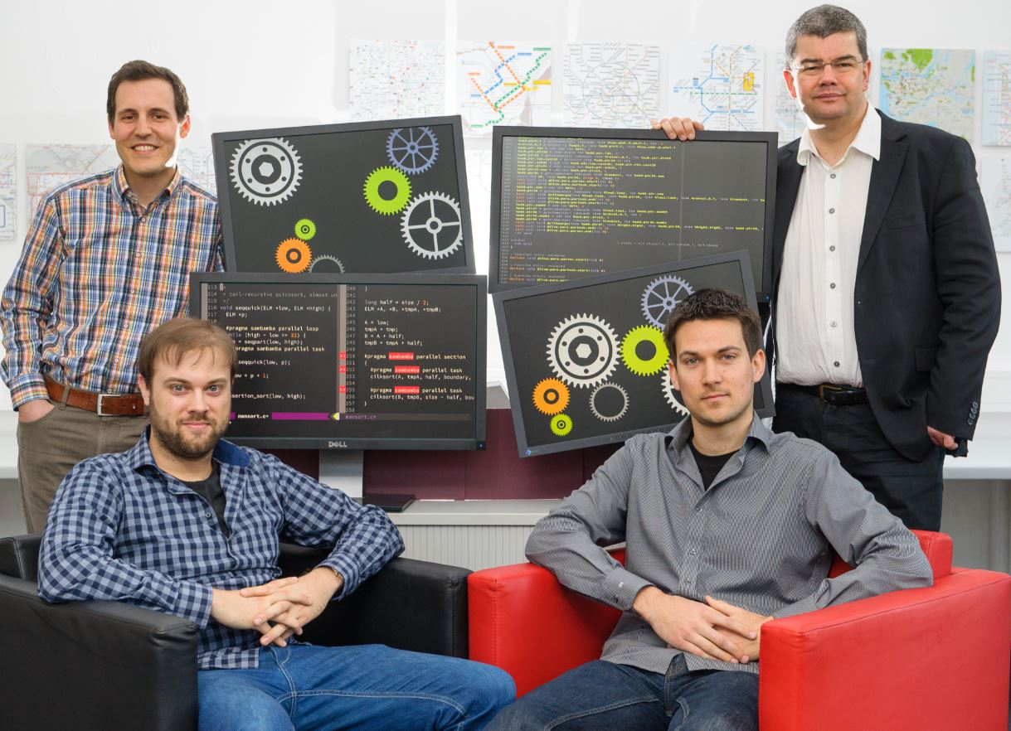
Global Player: Saarland Informatics Campus
international einer der führenden Standorte für Informatik
vielfach ausgezeichnet 40 ERC Grants, 7 Leibniz-Preisträger
1000 Wissenschaftlerinnen und Wissenschaftler
3 Fachrichtungen eng vernetzt: Informatik, Mathematik sowie Sprachwissenschaft und Sprachtechnologie
5 weltweit angesehene Forschungsinstitute 77 Forschungsgruppen, 540 Promovierende
2.800 Studierende aus über 80 Nationen
24 Studiengänge, Graduiertenprogramme

Slide 10
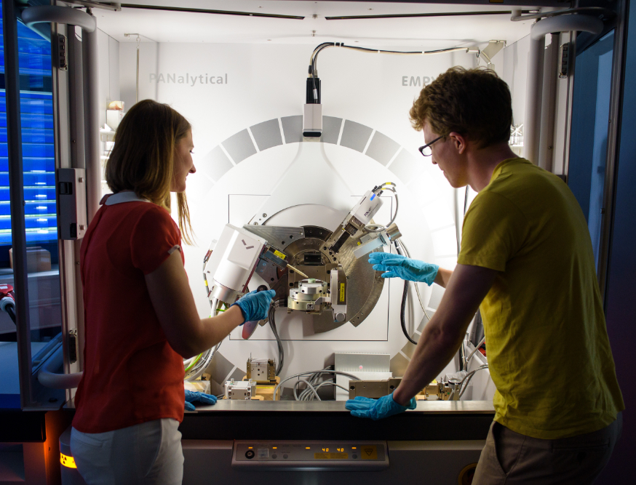
NanoBioMed – genial multidisziplinär
Naturwissenschaften treffen auf Medizin
Spitzenforschung an den Schnittstellen: Medizin | Pharmazie | Lebenswissenschaften | Bioinformatik
Enge Zusammenarbeit, zahlreiche Projekte: Biowissenschaften, Chemie, Pharmazie, klinische und theoretische Medizin, Informatik, Physik, Systems Engineering, Materialwissenschaft und Werkstofftechnik sowie die fakultätsübergreifenden Zentren für Human- und Molekularbiologie, Bioinformatik und Biophysik
und:
hochkarätige außeruniversitäre Forschungs-einrichtungen auf und nahe dem Campus

Slide 11
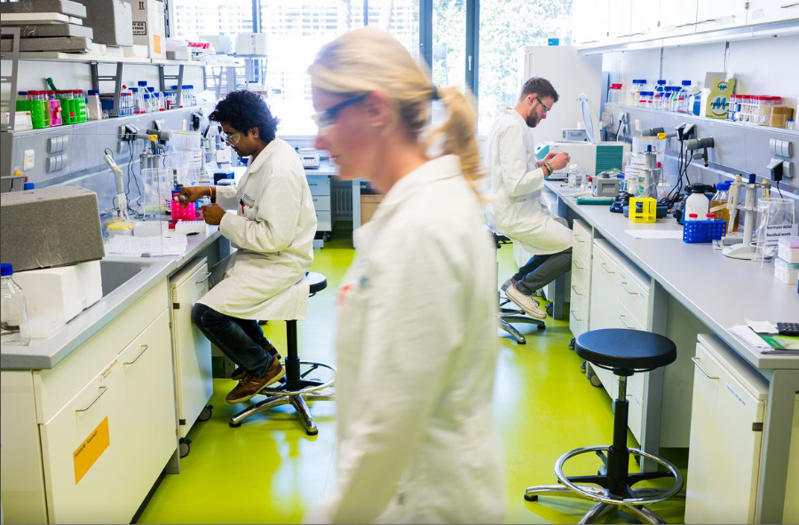
PharmaScienceHub
Kooperationsplattform von Universität und Helmholtz Institut für Pharmazeutische Forschung Saarland (HIPS)
Ziel: wirksame Medikamente schnell und effizient identifizieren und entwickeln
über 70 Forschungsgruppen, über 300 Forscher und Forscherinnen verschiedener Disziplinen
Zusammenarbeit mit 20 Unternehmen regional und interregional, enge Partnerschaft mit Pharma- und Biotechnologie-Industrie national und international
zahlreiche erfolgreiche Spin-offs

Slide 12
Europa! durch und durch!
interdisziplinäre Europaforschung in allen Fakultäten, im Fokus: Frankreich
Europäische Hochschule Transform4Europe Hochschulverbund Universität der Großregion
zahlreiche Studiengänge und Zertifikate mit inhaltlichem Europabezug Studienangebot Europawissenschaften mit 3 Schwerpunkten
Cluster für Europaforschung CEUS mit Europa-Gastprofessur | Käte Hamburger Kolleg für kulturelle Praktiken der Reparation CURE | Frankreichzentrum | Europa-Institut mit 2 Sektionen Recht und Wirtschaft | Centre juridique franco-allemand …

Slide 13
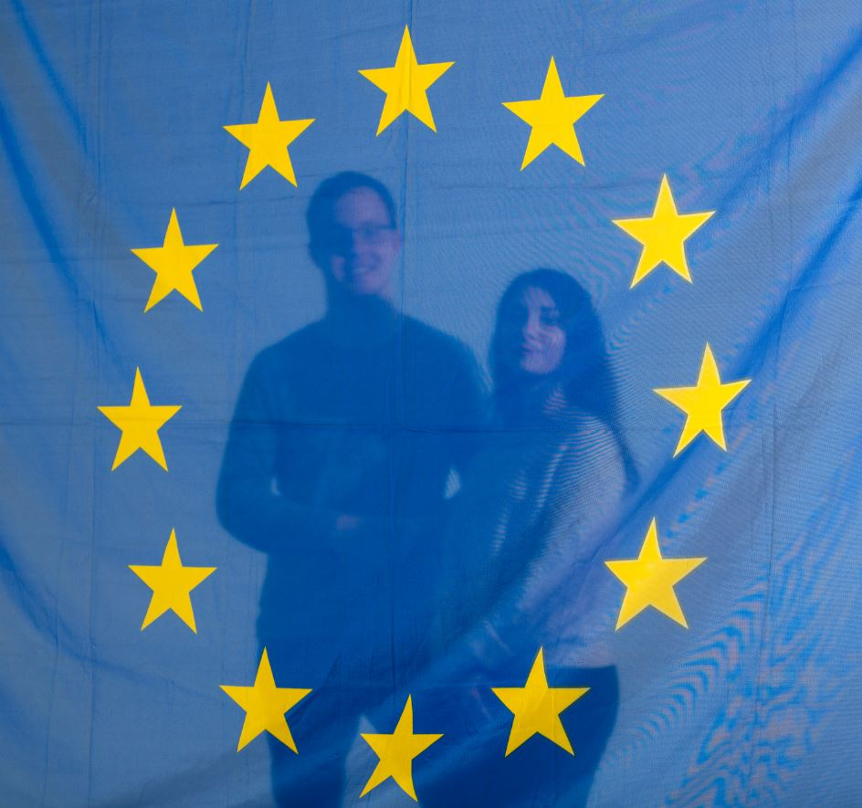
Hochschulverbund für
eine neue Generation junger Europäerinnen
und Europäer,
die fachübergreifend zusammenarbeiten und dafür digitale, interkulturelle und unternehmerische Kenntnisse erwerben
Europäische Ausbildung
für 150.000 Studierende mit gemeinsamen
Studienangeboten, Plattformen, innovativen Lehrformaten und einem großen Mobilitätsangebot, das 11 Hochschulen eng verbindet
Europäische Hochschule
Transform4Europe
T4EU
EU-geförderter Verbund
seit 2020
11
Partnerhochschulen
in Bulgarien, Estland, Frankreich, Italien, Litauen, Polen, Portugal, Slowenien, Spanien, Ukraine (assoziiert) und Deutschland

Slide 14
Verbund im Herzen Europas
Universität der Großregion
UniGR
7 Hochschulen in Deutschland, Frankreich, Belgien und Luxemburg

Slide 15
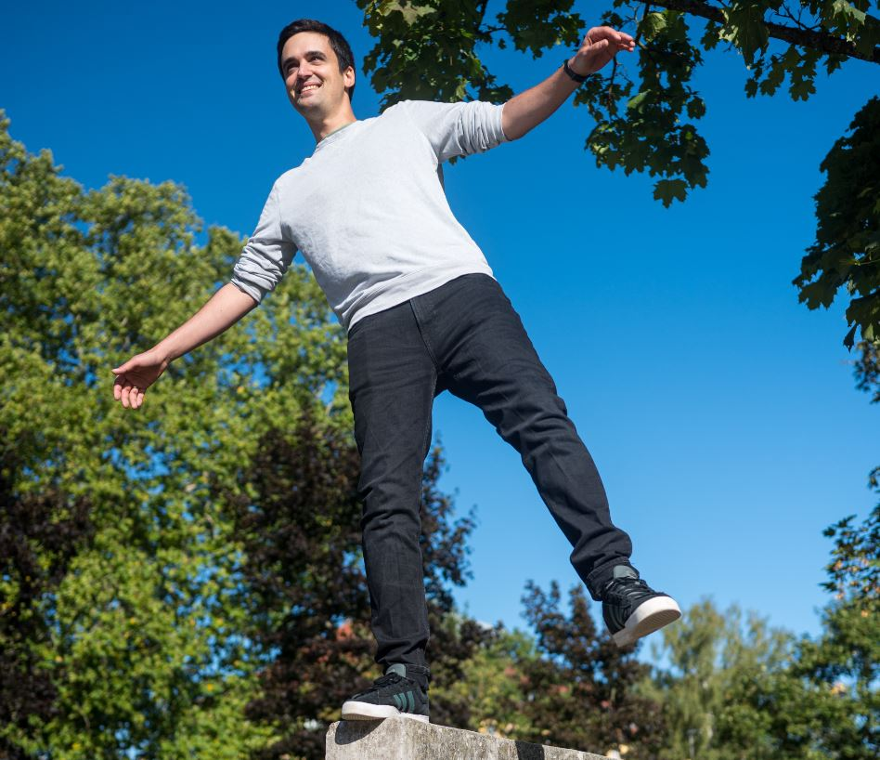
Unsere Stärke? Grenzen überwinden
Grenzen zu überwinden, ist unsere Spezialität: zwischen Kulturen, Disziplinen, zwischen Wissenschaft, Wirtschaft, Kultur und Gesellschaft
kurze Wege auf dem Campus – auch von Fach zu Fach: in Forschung und Lehre eng vernetzt
schon früh ist hier Interdisziplinäres entstanden Beispiele? Wirtschafts-, Rechts- und Bioinformatik, Sprach-technologie, Nano-Biotechnologie, Historisch orientierte Kulturwissenschaften, Interkulturelle Kommunikation, Quantum Engineering...

Slide 16
Alle Großen an einem Ort
Forschungsverbünde: Exzellentes Forschungsklima für Nachwuchsforscherinnen und -forscher
CISPA – Helmholtz-Zentrum für Informationssicherheit | Deutsches Forschungszentrum für Künstliche Intelligenz (DFKI) | Max-Planck-Institut für Informatik Max-Planck-Institut für Softwaresysteme | Schloss Dagstuhl Leibniz-Zentrum für Informatik
Helmholtz-Institut für Pharmazeutische Forschung Saarland (HIPS) | INM – Leibniz-Institut für Neue Materialien | Fraunhofer-Institut für Biomedizinische Technik (IBMT) | Fraunhofer-Institut für Zerstörungsfreie Prüfverfahren (IZFP)
Steinbeis-Forschungszentren Amorphe Metalle und Material Engineering Center Saarland (MECS) | Institut für Zukunftsenergie- und Stoffstromsysteme (IZES) | Zentrum für Mechatronik und Automatisierungstechnik (ZeMA) | Korea Institute of Science and Technology Europe (KIST Europe)

Slide 17
Studium: Vielfalt!
insgesamt rund 160 Studienfächer:
80 grundständige mit den Abschlüssen Bachelor und Staatsexamen
63 Master-Studienfächer
15 Weiterbildungs-Studienfächer
35 internationale Studienfächer, davon
21 mit Doppel- und Mehrfachabschlüssen
mehr als 25 Zertifikate als Zusatzqualifikation: studienbegleitende wie auch weiterbildend
Sprachenzentrum: über 15 Sprachen lernen

Slide 18
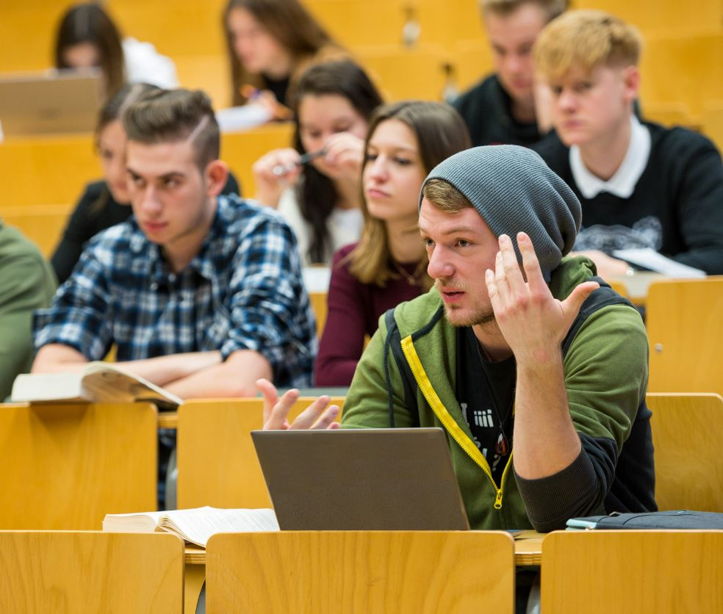
Spitzenlehre: mit Brief und Siegel
optimale Bedingungen für ein erfolgreiches Studium
als eine der bundesweit ersten Universitäten systemakkreditiert
effizientes Qualitätsmanagement: kontinuierliche Weiterentwicklung und Verbesserung von Studium und Lehre
keine Massen-Uni: persönliche Betreuung und kleine Arbeitsgruppen
Zentrum für Lehren und Lernen (ZeLL): überfachliche Qualifikationen, Vorbereitung auf Führungsaufgaben

Slide 19
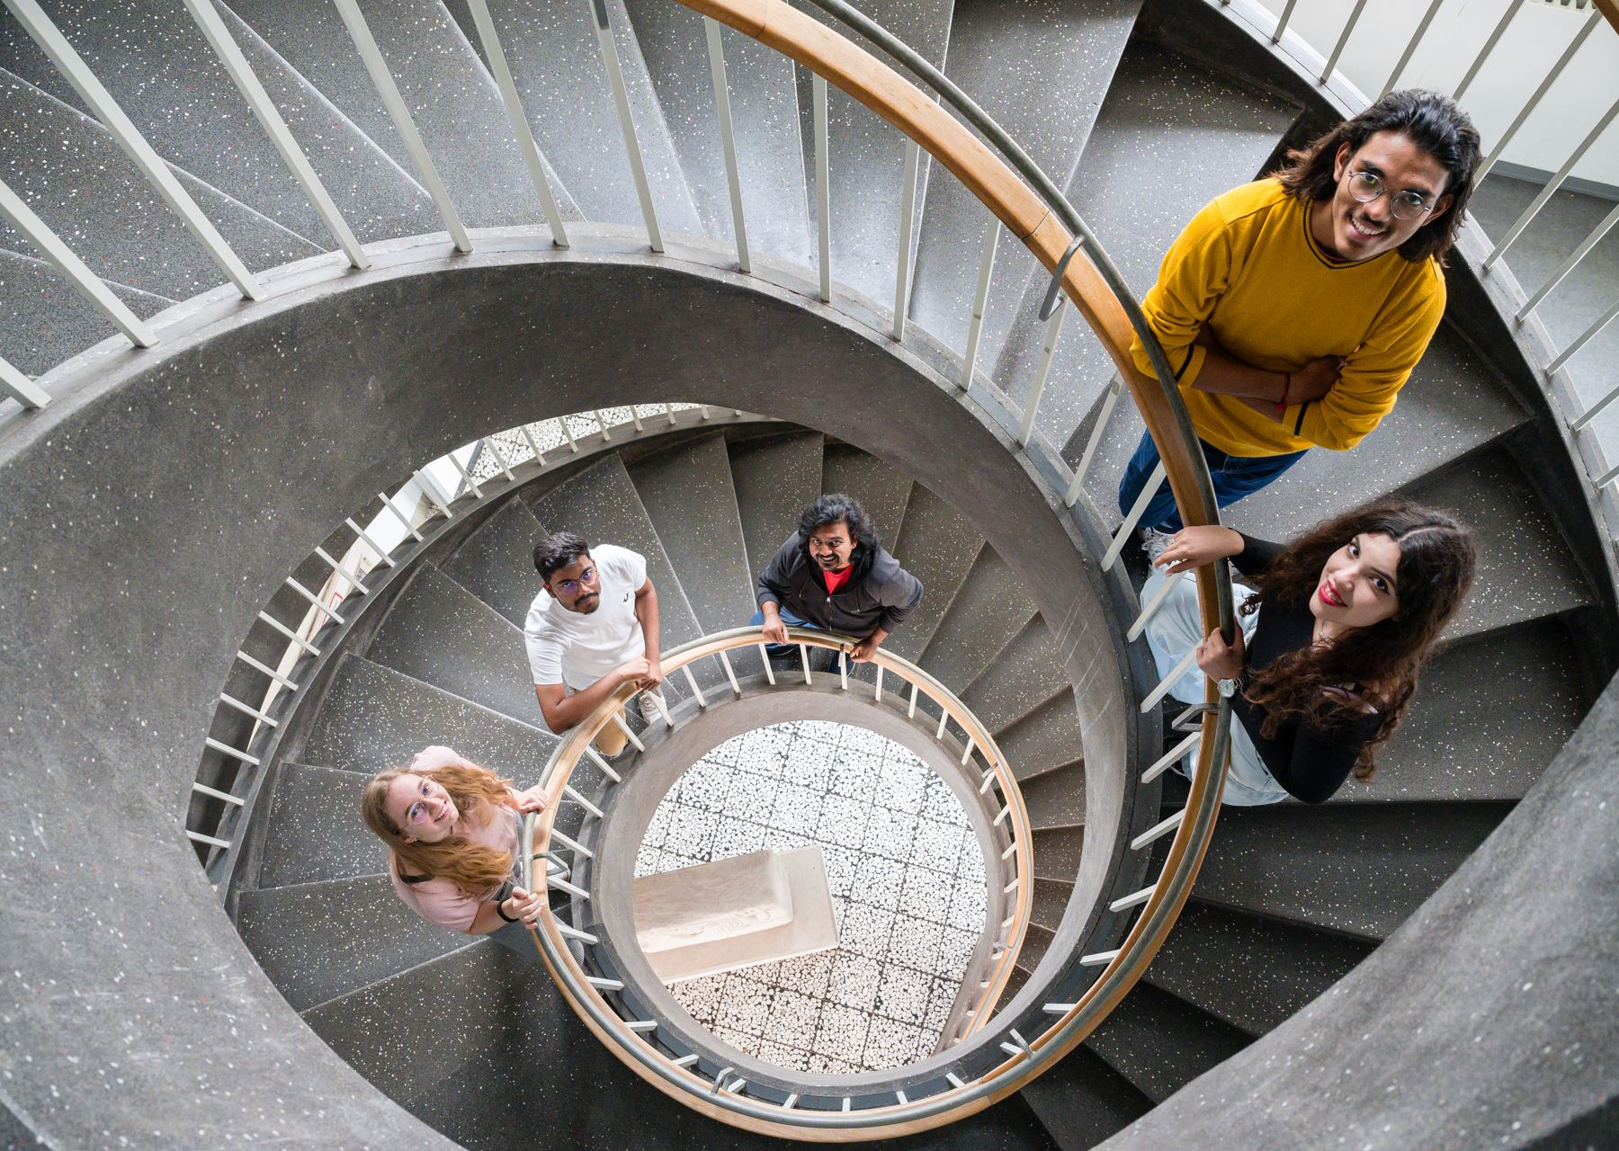
Früh durchblicken!
Vorkurse und Mentoringprogramm für einen guten Studienstart
engagierte Studienberatung: Tipps von Profis
viel Praxis im Studium, gute Betreuung
schon früh Möglichkeit der Mitarbeit an Forschungsprojekten der Lehrstühle und Forschungsinstitute
Career Center, Hilfe bei Berufseinstieg und Karriereplanung
Existenzgründung schon im Studium proben

Slide 20
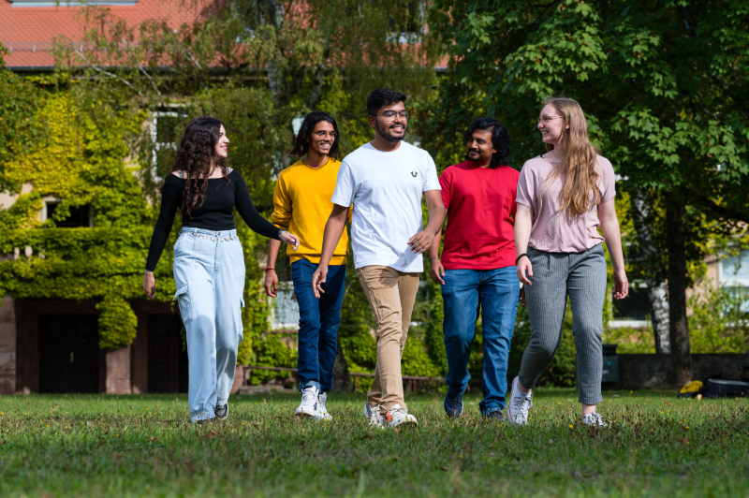
Chancen in aller Welt
International Office: koordinierende Servicestelle für alles rund um Incoming und Outgoing
Austausch­programme in Forschung und Lehre mit Hunderten Partnerhochschulen weltweit, viele davon in Europa
EU-Austauschprogramme, Erasmus+, DAAD-Programme…
Unterstützung auch für alle, die auf eigene Faust an eine ausländische Uni gehen
Praktika weltweit
Welcome Center für internationale Studierende und Wissenschaftlerinnen und Wissenschaftler

Slide 21
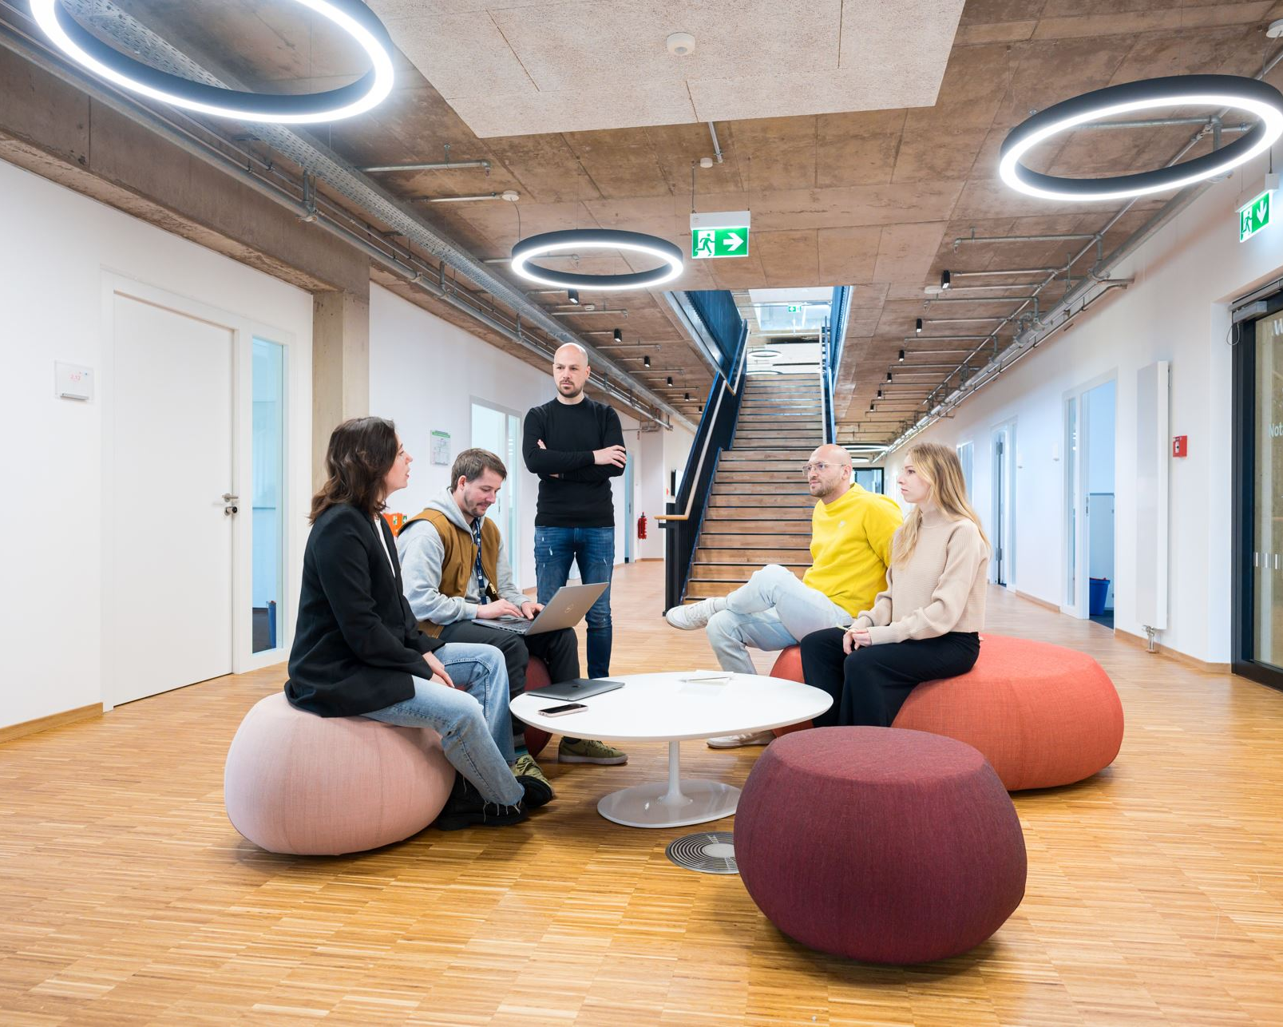
Unsere Third Mission – Triathlon
gesellschaftliche Verantwortung: Lehre, Forschung und Third Mission
Triathlon ist Teil der Third Mission: zentrale Organisation für Gründerkultur, Innovation, Wissens- und Forschungstransfer
„Entrepreneurial University of the Year“: europaweit dritter Platz bei den Triple E Awards
zweitbeste Hochschule für Unternehmensgründungen in Deutschland (Gründungsradar des Stifterverbandes für die Deutsche Wissenschaft)
Auszeichnung als EXIST-Gründerhochschule

Slide 22
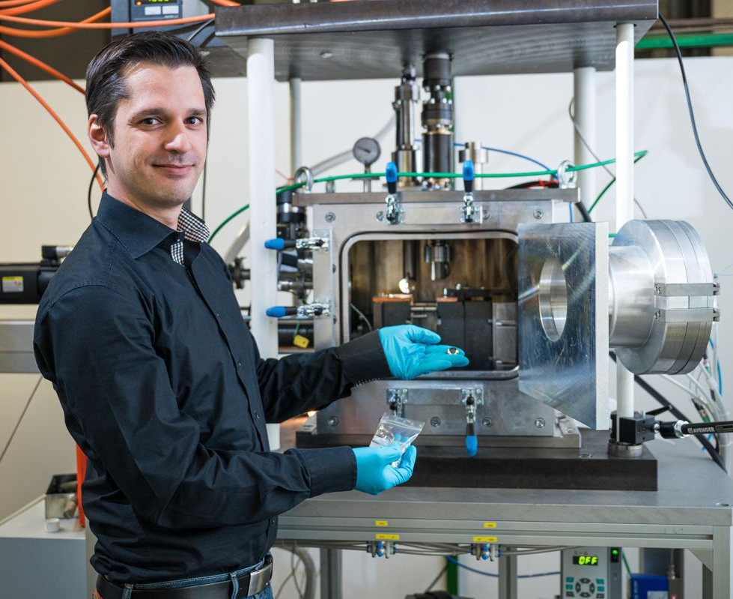
Unsere Third Mission – Unternehmergeist
seit 1995 exzellente systematische Gründungsberatung und -förderung, viele Angebote schon im Studium
3 Starterzentren rund 520 Firmen-Gründungen
Innovation Center bringt Menschen aus Wissenschaft, Wirtschaft und Start-up-Szene zusammen
Science Park I und II vor den Toren des Campus
aktiver Wissens- und Technologietransfer
PatentVerwertungsAgentur
Wissenschaftliche Weiterbildung - CEC Saar

Slide 23
Unsere Third Mission – nachhaltig!
gemeinsam nachhaltiger: Wir arbeiten daran! Nachhaltigkeit soll Teil der Universitätskultur werden
Nachhaltigkeitsrat mit verschiedenen Fachgruppen
bereits jetzt: zahlreiche Projekte, Aktionen und Veranstaltungen für mehr Nachhaltigkeit in Forschung, Lehre und Universitätsbetrieb
Förderung innovativer Forschung Bewusstsein schaffen in der Gesellschaft Vorbildfunktion: sozial und wirtschaftlich verantwortungsvoll Handeln

Slide 24
Forschungsstark | International | Vielfältig Bilder: Oliver Dietze, dasbilderwerk (14), BeckerBredel (4), Benjamin Treib/Saarcopter (5), Universitätsarchiv (2)

